Slide 1
ТЕМА №23
Криви

Slide 2
Съдържание
Тема 23: Криви
История
Кривите в КГ
Криви на Безие
Съставни криви
B-сплайни

Slide 3
История

Slide 4
История
Плавните извивки и контури
Са винаги харесвани от хората
Наблюдават се в много живи форми
Използвани за различни цели
При дизайн
На лодки, кораби и автомобили
На музикални инструменти и сгради

Slide 5
Построяване
Чрез гъвкави летви и тежести
Летвите са наричани сплайни
Тежестите са наричани патета
Процедура
Тежестите удържат летвата в изкривена форма
Напрежението и деформацията се разпределят равномерно по протежение на летвата

Slide 6
Резултат
Гладки криви
Постигат се гладки и плавни криви
Естетически красиви
Физически оптимални

Slide 7
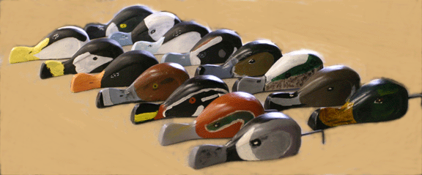
Тежестите
Метални, специално покритие отдолу
Понякога са украсявани като патета
Снимка: http://www.boatsofwood.com

Slide 8
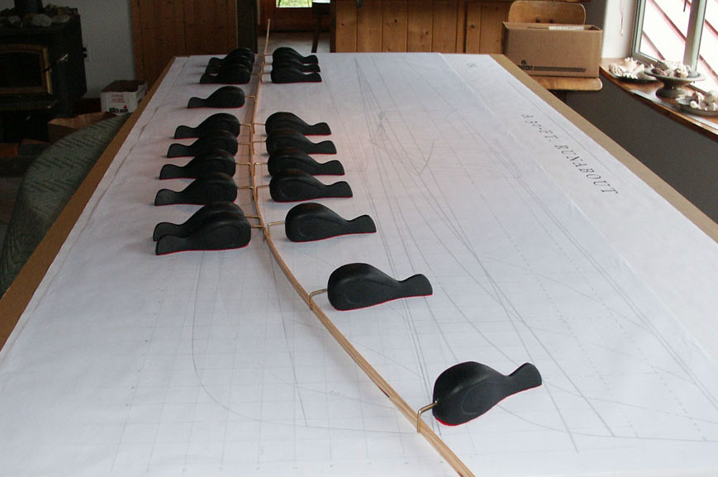
Използване на тежестите
Снимка: http://www.boatsofwood.com

Slide 9
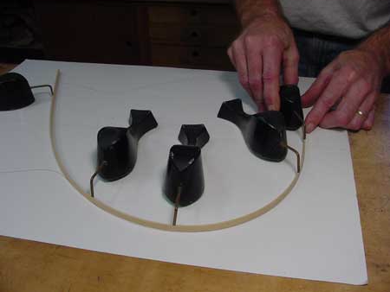
Основно преимущество
Създаване и деформиране на криви линии
Интуитивно!!!
Снимка: Франк Форд, http://www.frets.com

Slide 10

Друго построяване
Чрез готови форми
Дизайнерът композира кривата линия като набор от няколко криви фрагмента

Slide 11
Кривите в компютърната графика

Slide 12
В компютърната графика
Използване на криви линии
При моделиране на сложни обекти, които не могат да се композират лесно от стандартните примитиви
При моделиране на биологични форми, естествено движение или плавни траектории
(примерно виртуални хора)
При изпитване по ОКГ

Slide 13
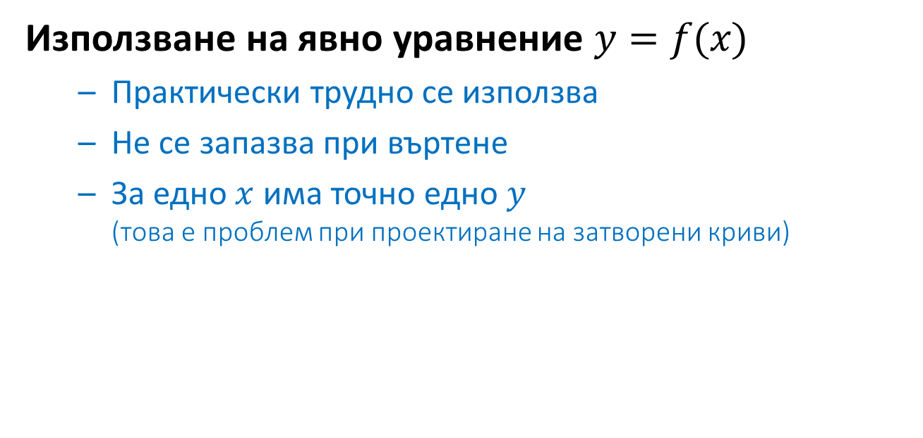
Подходи
Използване на явно уравнение $y=f(x)$
Практически трудно се използва
Не се запазва при въртене
За едно $x$ има точно едно $y$
(това е проблем при проектиране на затворени криви)

Slide 14
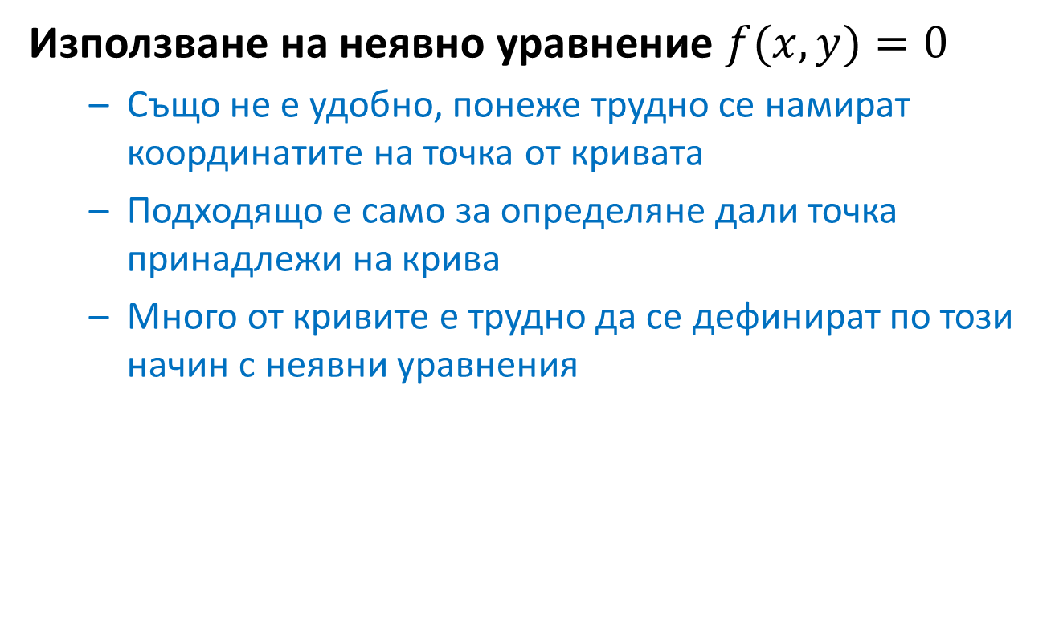
Използване на неявно уравнение $f(x,y)=0$
Също не е удобно, понеже трудно се намират координатите на точка от кривата
Подходящо е само за определяне дали точка принадлежи на крива
Много от кривите е трудно да се дефинират по този начин с неявни уравнения

Slide 15
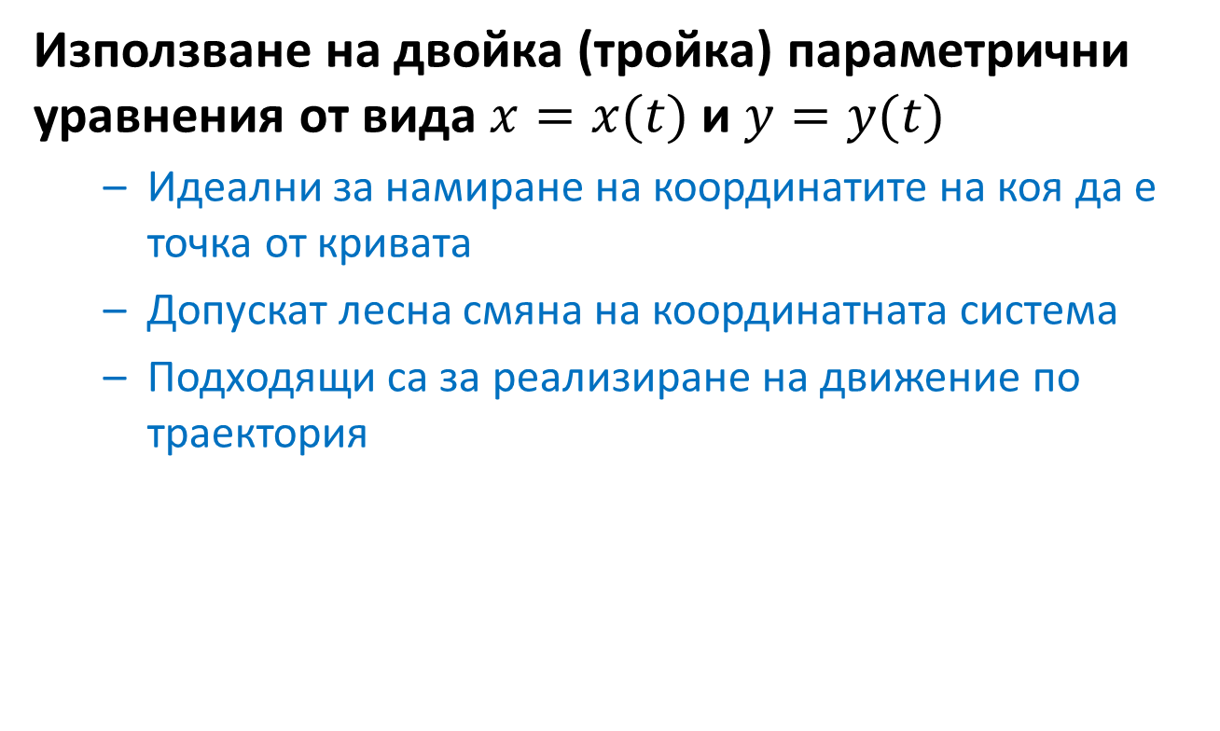
Използване на двойка (тройка) параметрични уравнения от вида $x=x(t)$ и $y=y(t)$
Идеални за намиране на координатите на коя да е точка от кривата
Допускат лесна смяна на координатната система
Подходящи са за реализиране на движение по траектория

Slide 16
Параметрични уравнения
Размисли
Най-подходящи са полиномите
Броят на извивките зависи от степента
Проблеми
Коефициентите не са интуитивен начин за контрол на кривата
За сложни криви е нужно съшиване на парчета от отделни криви

Slide 17
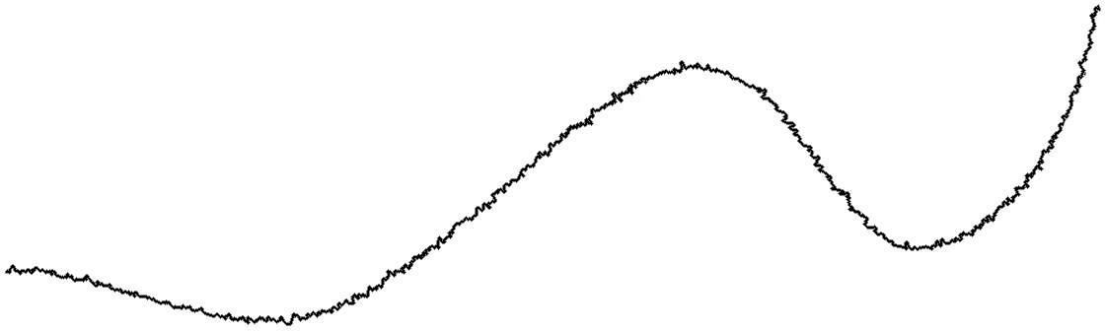
Съшиване и гладкост
Съшиването води до проблем
Хората са чувствителни към гладкостта на кривата
Гладкостта няма връзка с „грапавостта“
Тази крива е грапава, но гладка
Грапавостта се усеща с пръстите,
а гладкостта – с дланите.

Slide 18
Гладкост в КГ
Гладкостта е на степени
По-висока степен = математически по-гладка крива
Гладкостта зависи от поведението на кривата в точките за съшиване
За гладкост се изследват производните
Хората усещат 2-3 степени на гладкост

Slide 19
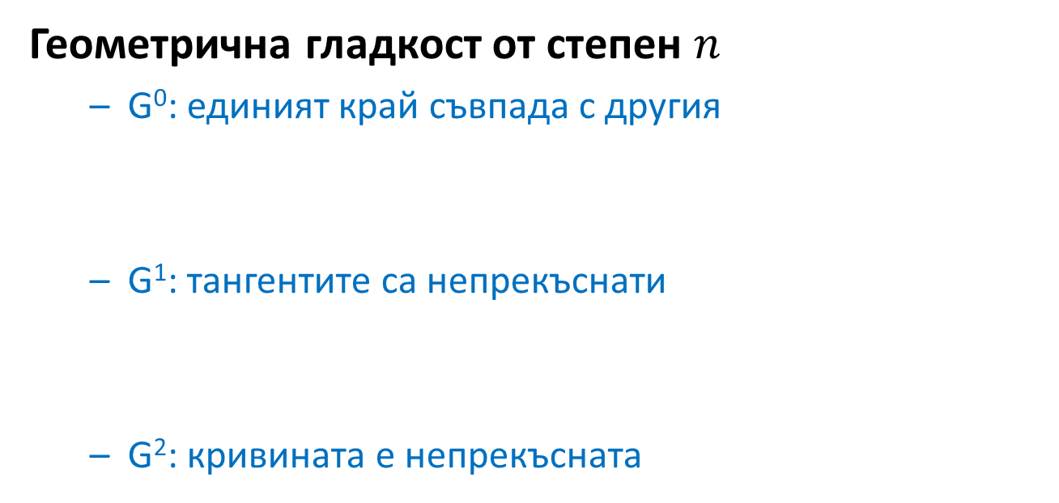
G⁰, G¹, G² …
Геометрична гладкост от степен $n$
G⁰: единият край съвпада с другия
G¹: тангентите са непрекъснати
G²: кривината е непрекъсната
Точка на съшиване
Точка на съшиване

Slide 20
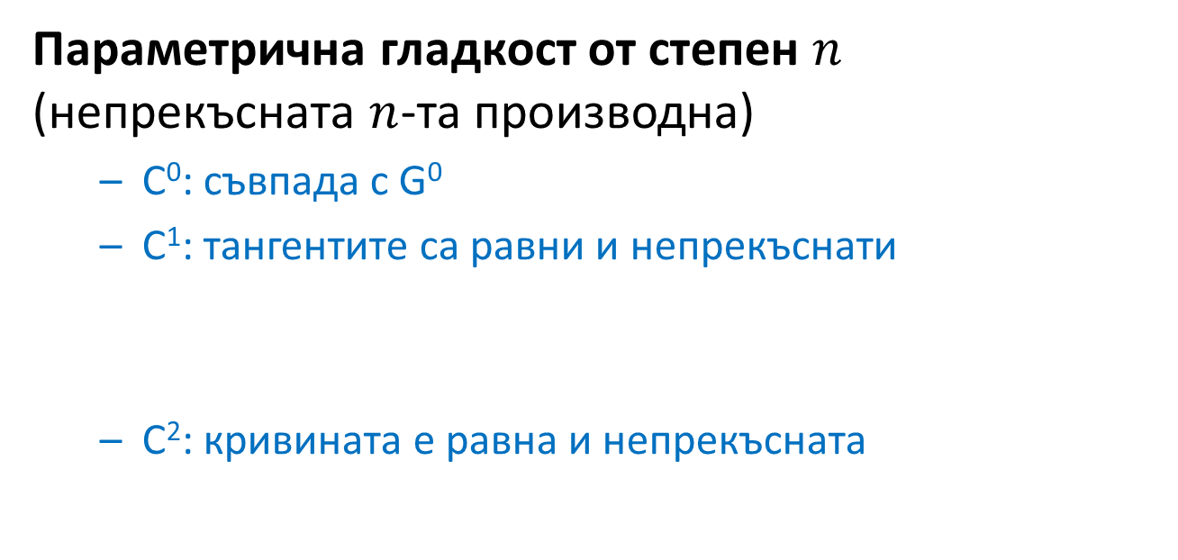
C⁰, C¹, C² …
Параметрична гладкост от степен $n$ (непрекъсната $n$-та производна)
C⁰: съвпада с G⁰
C¹: тангентите са равни и непрекъснати
C²: кривината е равна и непрекъсната
Точка на съшиване

Slide 21
Типове криви
Интерполиращи
Минават през избраните точки
Водят до големи „разсейки“

Slide 22
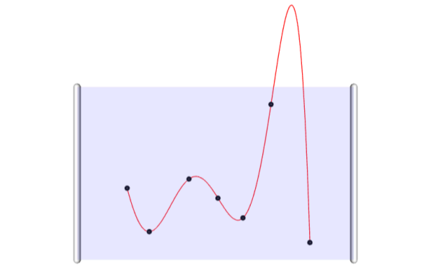
Пример
Полиномиална интерполация
Гладка крива, която не е интуитивна и се „разсейва“

Slide 23
Апроксимиращи
Минават покрай избраните точки
Тези точки „придърпват“ кривата към себе си
Няма „разсейки“

Slide 24
В заключение
Търси се начин, за който
Изчисляването на точка да е бързо
Дизайнът на кривата да е интуитивен
Кривата да подлежи на трансформация
Кривата да не дава „разсейки“
Фрагментите да имат поне една степен на свобода
Да не си личи къде е съшивано

Slide 25
Криви на Безие

Slide 26
Криви на Безие
Криви на Безие (Bezier)
Описани първо от Пол де Кастело (Paul de Casteljau), работещ в „Ситроен“
Паралелно открити от Пиер Безие (Pierre Bézier), работещ в „Рено“
Поради секретността в „Ситроен“ Безие успява първи да публикува и да закове името си в историята на КГ

Slide 27
Основна идея
Елементи
Контролни точки
Коефициенти-полиноми (тегла)
Изчисление
Всяка контролна точка се умножава покоординатно по коефициента си
Сумират се в точка от кривата

Slide 28
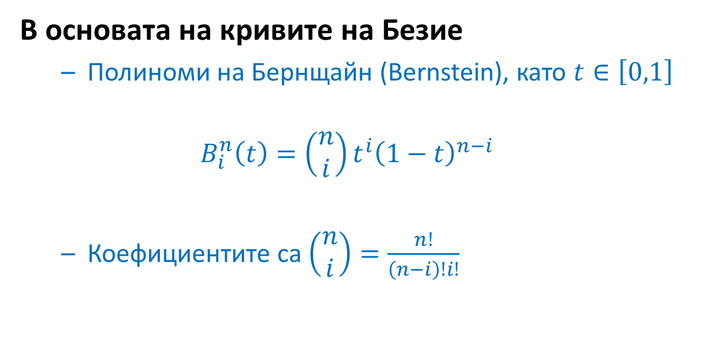
Полиноми на Бернщайн
В основата на кривите на Безие
Полиноми на Бернщайн (Bernstein), като $t∈\left[0,1\right]$
$$B_{i}^{n}\left(t\right)=\left(\begin{aligned}n \\ i\end{aligned}\right)t^{i}{\left(1−t\right)}^{n−i}$$
Коефициентите са$\left(\begin{aligned}n \\ i\end{aligned}\right)=\frac{n!}{\left(n−i\right)!i!}$

Slide 29
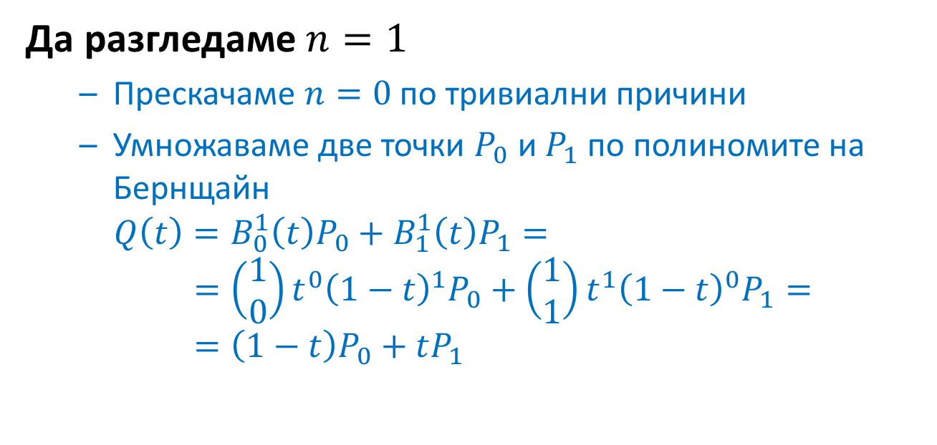
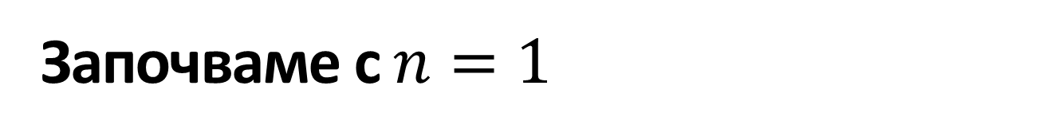
Започваме с $n=1$
Да разгледаме $n=1$
Прескачаме $n=0$ по тривиални причини
Умножаваме две точки $P_{0}$ и $P_{1}$ по полиномите на Бернщайн
$$Q\left(t\right)=B_{0}^{1}\left(t\right)P_{0}+B_{1}^{1}\left(t\right)P_{1}=$$
$$=\left(\begin{aligned}1 \\ 0\end{aligned}\right)t^{0}{\left(1−t\right)}^{1}P_{0}+\left(\begin{aligned}1 \\ 1\end{aligned}\right)t^{1}{\left(1−t\right)}^{0}P_{1}=$$
$$=\left(1−t\right)P_{0}+tP_{1}$$

Slide 30
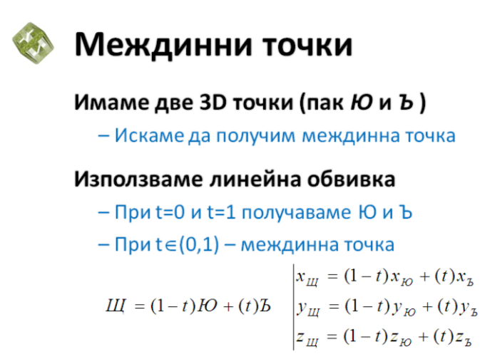
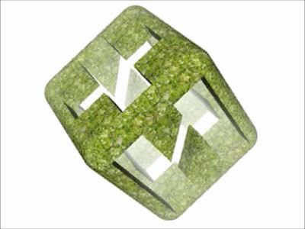
А това си е
Чистокръвна и чистоплътна линейна комбинация на две точки
Резултатът е точка по правата
(който не вярва, да погледне лекция 3 ето там)

Slide 31
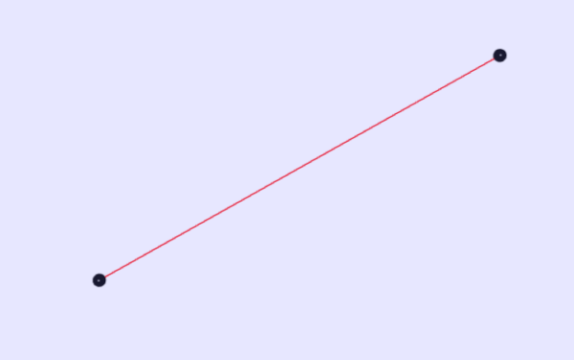

Илюстрация
Да изпробваме $n=1$ – линейна крива на Безие

Slide 32
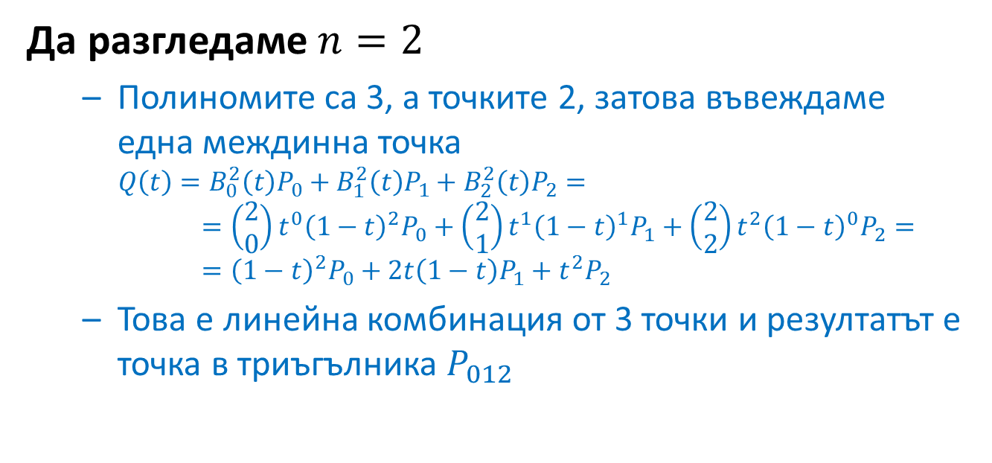
Следваща стъпка
Да разгледаме $n=2$
Полиномите са 3, а точките 2, затова въвеждаме една междинна точка
$$Q\left(t\right)=B_{0}^{2}\left(t\right)P_{0}+B_{1}^{2}\left(t\right)P_{1}+B_{2}^{2}\left(t\right)P_{2}=$$
$$=\left(\begin{aligned}2 \\ 0\end{aligned}\right)t^{0}{\left(1−t\right)}^{2}P_{0}+\left(\begin{aligned}2 \\ 1\end{aligned}\right)t^{1}{\left(1−t\right)}^{1}P_{1}+\left(\begin{aligned}2 \\ 2\end{aligned}\right)t^{2}{\left(1−t\right)}^{0}P_{2}=$$
$$={\left(1−t\right)}^{2}P_{0}+2t\left(1−t\right)P_{1}+t^{2}P_{2}$$
Това е линейна комбинация от 3 точки и резултатът е точка в триъгълника $P_{012}$

Slide 33
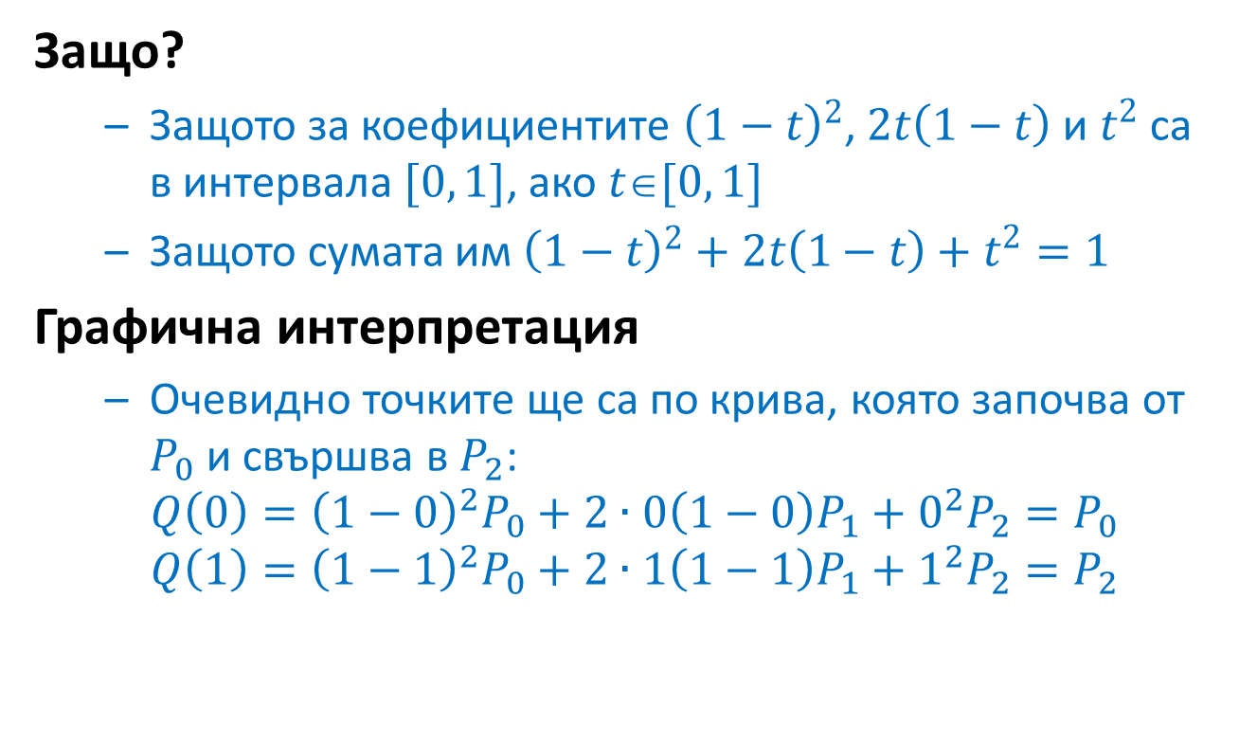
Защо?
Защото за коефициентите ${\left(1−t\right)}^{2}$, $2t\left(1−t\right)$ и $t^{2}$ са в интервала $[0, 1]$, ако $t[0, 1]$
Защото сумата им ${\left(1−t\right)}^{2}+2t\left(1−t\right)+t^{2}=1$
Графична интерпретация
Очевидно точките ще са по крива, която започва от $P_{0}$ и свършва в $P_{2}$:
$$Q\left(0\right)={\left(1−0\right)}^{2}P_{0}+2∙0\left(1−0\right)P_{1}+0^{2}P_{2}=P_{0}$$
$$Q\left(1\right)={\left(1−1\right)}^{2}P_{0}+2∙1\left(1−1\right)P_{1}+1^{2}P_{2}=P_{2}$$

Slide 34
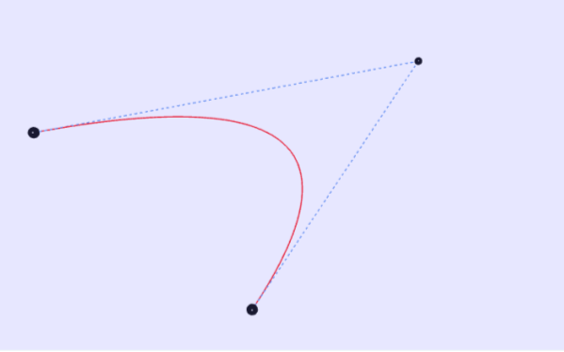

Илюстрация
Да изпробваме $n=2$ – квадратична крива на Безие

Slide 35
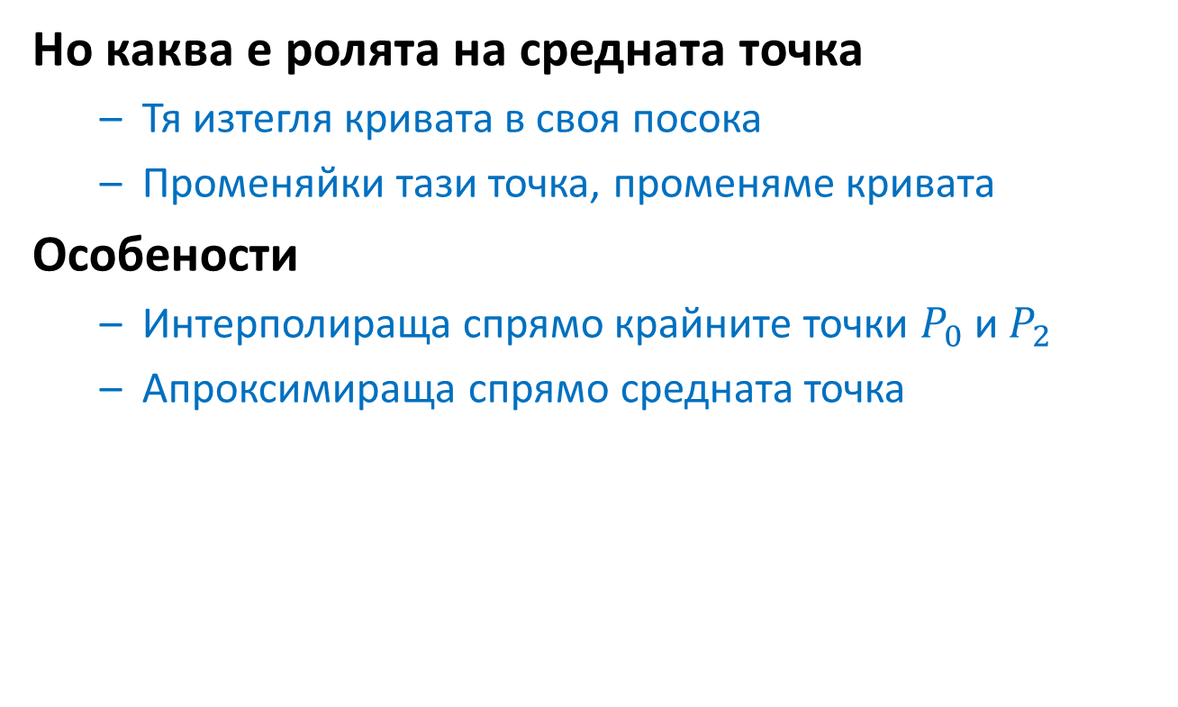
Но каква е ролята на средната точка
Тя изтегля кривата в своя посока
Променяйки тази точка, променяме кривата
Особености
Интерполираща спрямо крайните точки $P_{0}$ и $P_{2}$
Апроксимираща спрямо средната точка

Slide 36
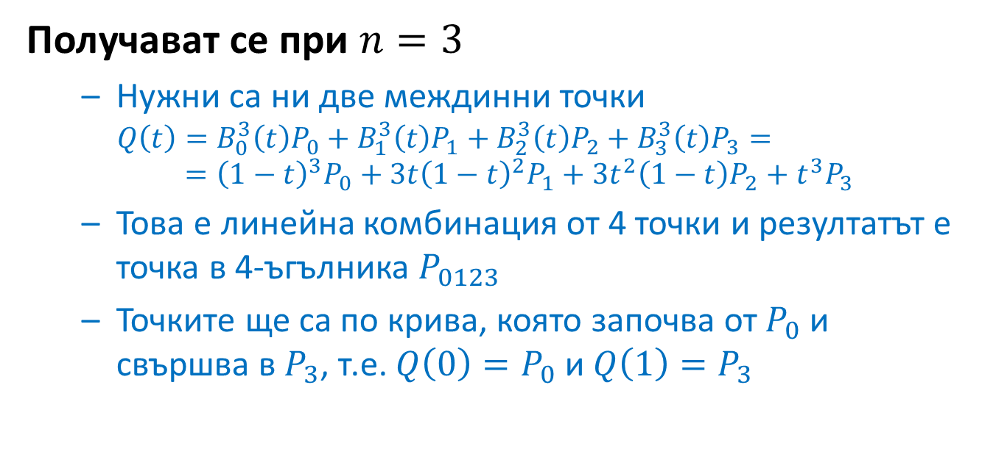
Кубични криви на Безие
Получават се при $n=3$
Нужни са ни две междинни точки
$$Q\left(t\right)=B_{0}^{3}\left(t\right)P_{0}+B_{1}^{3}\left(t\right)P_{1}+B_{2}^{3}\left(t\right)P_{2}+B_{3}^{3}\left(t\right)P_{3}=$$
$$={\left(1−t\right)}^{3}P_{0}+3t{\left(1−t\right)}^{2}P_{1}+3t^{2}\left(1−t\right)P_{2}+t^{3}P_{3}$$
Това е линейна комбинация от 4 точки и резултатът е точка в 4-ъгълника $P_{0123}$
Точките ще са по крива, която започва от $P_{0}$ и свършва в $P_{3}$, т.е. $Q\left(0\right)=P_{0}$ и $Q\left(1\right)=P_{3}$

Slide 37
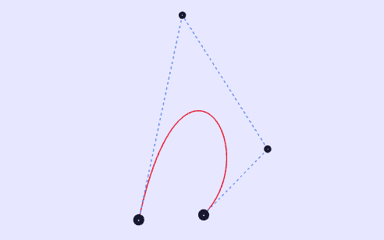

Илюстрация
Да изпробваме $n=3$ – кубична крива на Безие

Slide 38
Свойства
Свойство 1
Кривата лежи изцяло в изпъкналата обвивка на контролните точки
Свойство 2
Ако те са на една линия, кривата се изражда в права
Свойство 3
За трансформация на кривата е нужно и достатъчно да трансформираме само точките ѝ

Slide 39
Съставни криви от сегменти на Безие

Slide 40
Съставни криви
Моделиране на сложни криви
Може да е с криви на Безие от висока степен
Не се препоръчва, защото:
Изчисленията са по-обемни
Моделирането става по трудно
Промяна в една точка променя малко или много цялата крива

Slide 41
Решението
Съшиване на криви на Безие
Представяне на сложна крива чрез няколко снадени криви на Безие
Тези криви може да са от ниска степен
(квадратични и кубични)
Нов проблем
Съставната крива трябва да е гладка, най-вече в точките на съшиване

Slide 42

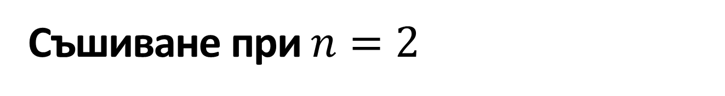
Съшиване при $n=2$
Съшиване на квадратични криви
Две криви с контролни точки $P_{0,1,2}$ и $Q_{0,1,2}$
Съшиването изисква жертвоготовност – някои от точките ще бъдат променени
P₁
P₀
Q₀
Q₂
P₂
Q₁

Slide 43
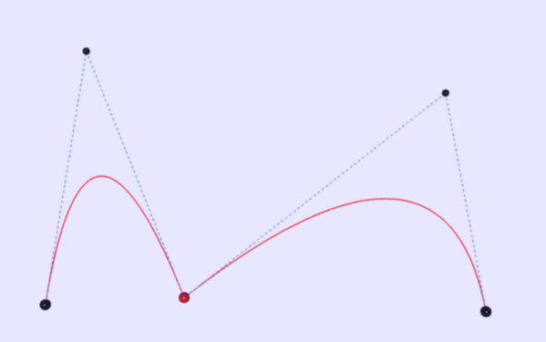

Постигане на G⁰ (=C⁰)
Необходимо е $P_{2}$ да съвпада с $Q_{0}$
P₁
P₀
Q₂
Q₀
P₂
Q₁

Slide 44
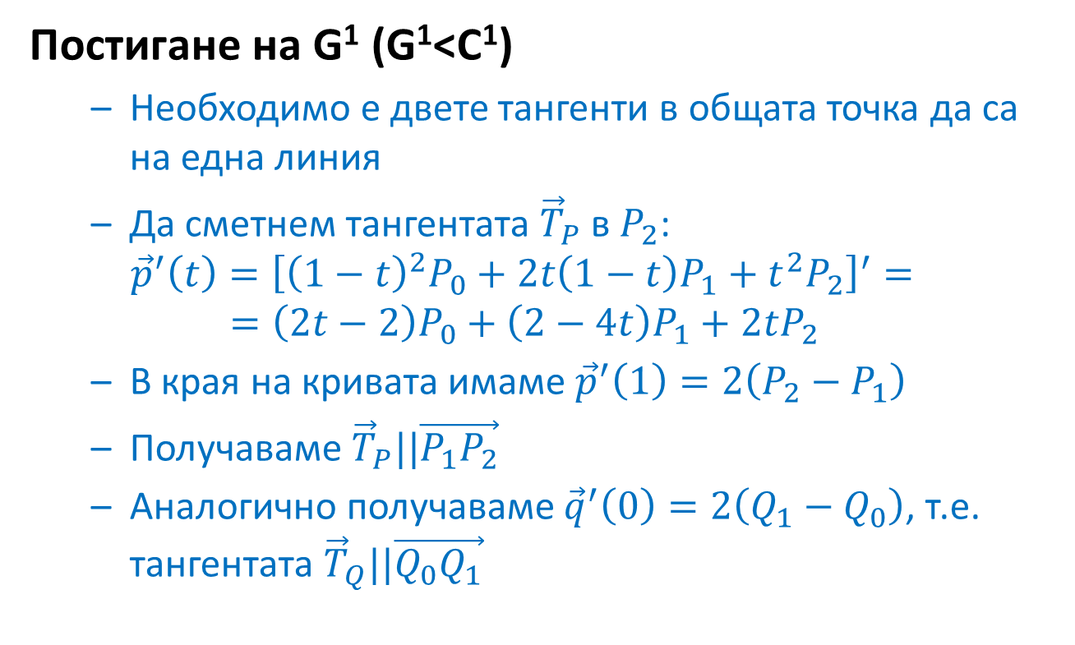
Постигане на G¹ (G¹<C¹)
Необходимо е двете тангенти в общата точка да са на една линия
Да сметнем тангентата ${\vec{T}}_{P}$ в $P_{2}$:
$${\vec{p}}^{′}\left(t\right)={\left[{\left(1−t\right)}^{2}P_{0}+2t\left(1−t\right)P_{1}+t^{2}P_{2}\right]}^{′}=$$
$$=\left(2t−2\right)P_{0}+\left(2−4t\right)P_{1}+2tP_{2}$$
В края на кривата имаме ${\vec{p}}^{′}\left(1\right)=2\left(P_{2}−P_{1}\right)$
Получаваме ${\vec{T}}_{P}||\vec{P_{1}P_{2}}$
Аналогично получаваме ${\vec{q}}^{′}\left(0\right)=2\left(Q_{1}−Q_{0}\right)$, т.е. тангентата ${\vec{T}}_{Q}||\vec{Q_{0}Q_{1}}$

Slide 45
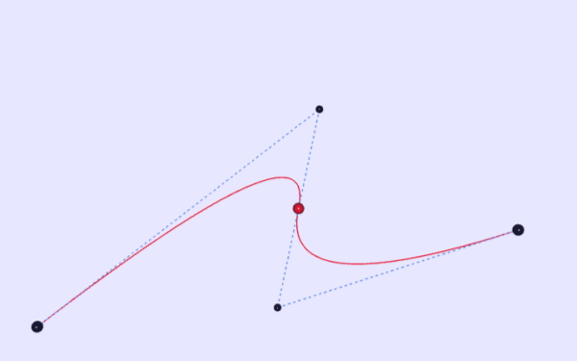

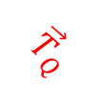
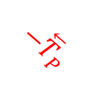
За постигане на G¹ е необходимо
$P_{2}=Q_{0}$ да са „между“ $P_{1}$ и $Q_{1}$ (т.е. ${\vec{T}}_{P}||{\vec{T}}_{Q}$)
P₁
P₀
Q₂
$$−{\overset{⃖}{T}}_{P}$$
Q₀
P₂
$${\vec{T}}_{Q}$$
Q₁

Slide 46
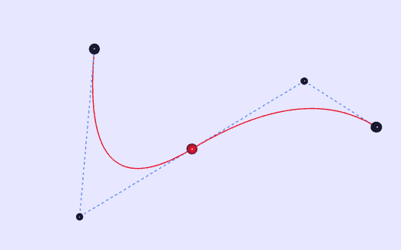

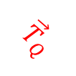
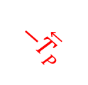
За постигане на C¹
Необходимо е и $\left|{\vec{T}}_{P}\right|$ и $\left|{\vec{T}}_{Q}\right|$ да са равни
P₁
P₀
$$−{\overset{⃖}{T}}_{P}$$
Q₂
Q₀
P₂
$${\vec{T}}_{Q}$$
Q₁

Slide 47
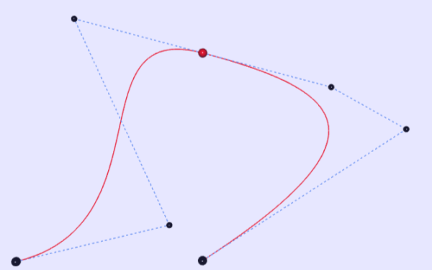
Пак C¹, но с кубично
Тангентите играят същата роля
По-удобно е за ръчно манипулиране
Промените са локализирани около общата точка

Slide 48
B-сплайни

Slide 49
B-сплайни
Подобни на кривите на Безие
Полиноми и контролни точки
Но
Предоставят локални модификации
Промяна в една контролна точка променя само част от цялата кривата

Slide 50
Видове B-сплайни
Нерационални и рационални
Рационалните представят точно конични сечения
Имат тегла
(сила с която контролните точки придърпват кривата)
Равномерни и неравномерни
Според разпределението на деленията по параметричната ос

Slide 51
Точка от B-сплайн
Набор от контролни точки
Преливащи функции определящи влиянието на контролните точки
Гарантират плавно предаване на „щафетата“ от контролна точка към следващата
Удобно пресмятане чрез формулите на Кокс-ДеБур (M.G. Cox, Carl DeBoor)

Slide 52
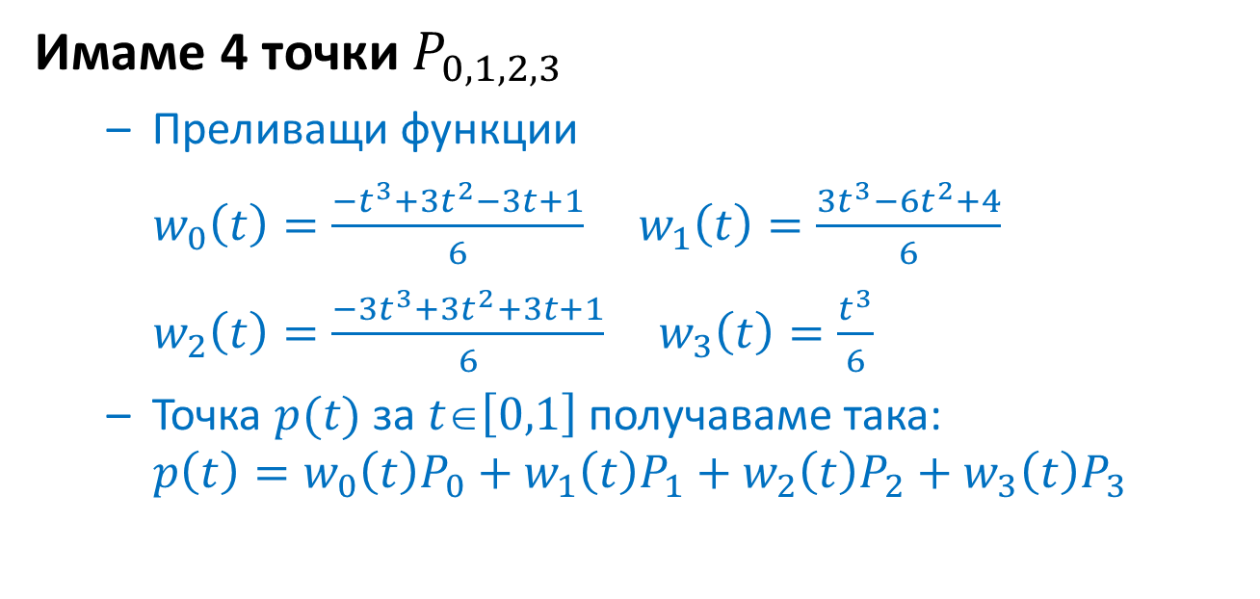
Кубичен сплайн
Имаме 4 точки $P_{0,1,2,3}$
Преливащи функции
$w_{0}\left(t\right)=\frac{−t^{3}+3t^{2}−3t+1}{6}$ $w_{1}\left(t\right)=\frac{3t^{3}−6t^{2}+4}{6}$
$w_{2}\left(t\right)=\frac{−3t^{3}+3t^{2}+3t+1}{6}$ $w_{3}\left(t\right)=\frac{t^{3}}{6}$
Точка $p(t)$ за $t∈\left[0,1\right]$ получаваме така:
$$p\left(t\right)=w_{0}\left(t\right)P_{0}+w_{1}\left(t\right)P_{1}+w_{2}\left(t\right)P_{2}+w_{3}\left(t\right)P_{3}$$

Slide 53
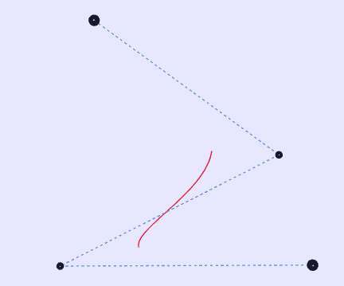
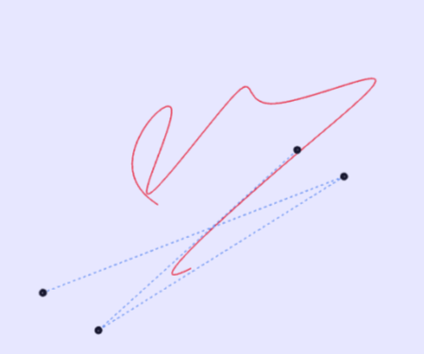
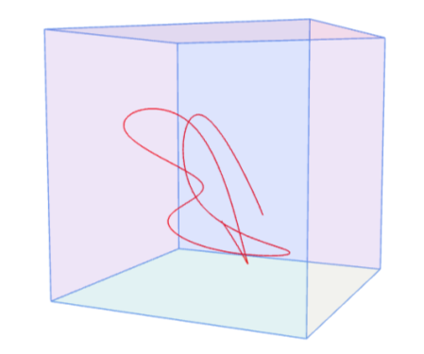
Пример с кубичен сплайн
Единична кубична крива
Крива, съшита от кубични криви
3D крива, съшита от кубични криви

Slide 54
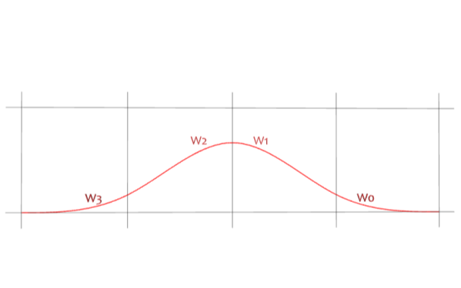
Преливащи функции
Функции-тегла за точките
Използват се за постигане на гладкост
Удоволствието от получаването им е в друг курс

Slide 55
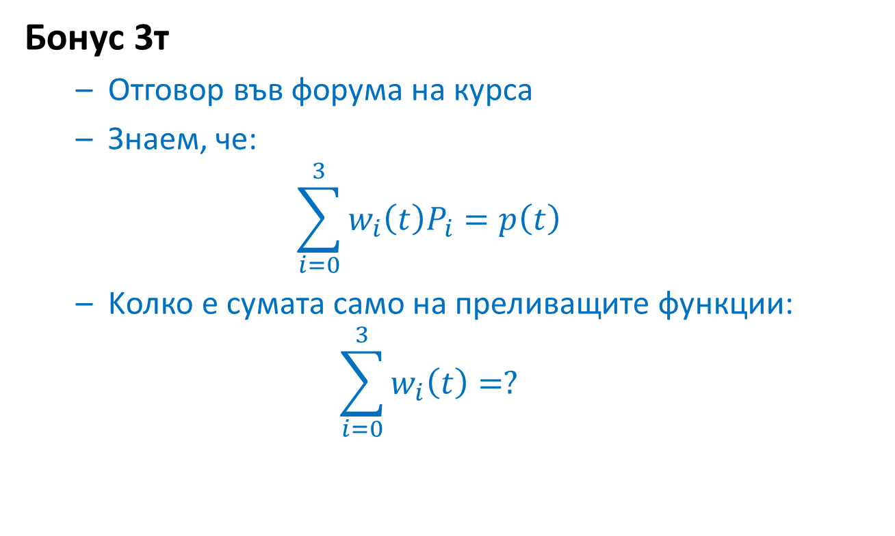
Бонус 3т
Отговор във форума на курса
Знаем, че:
$$\sum_{i=0}^{3}{w_{i}\left(t\right)P_{i}}=p\left(t\right)$$
Kолко е сумата само на преливащите функции:
$$\sum_{i=0}^{3}{w_{i}\left(t\right)}=?$$

Slide 56
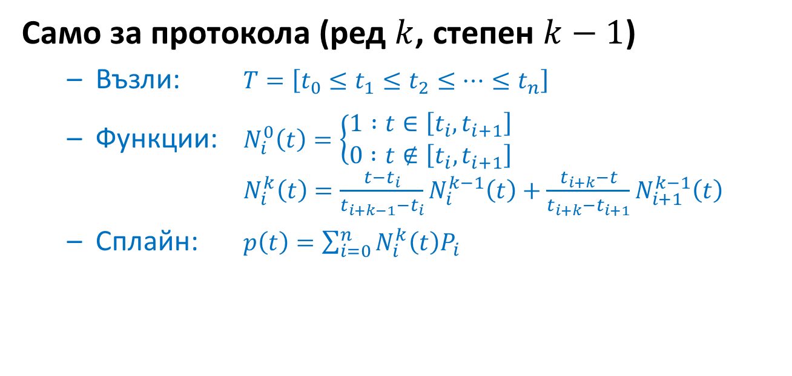
NURBS криви
Само за протокола (ред $k$, степен $k−1$)
Възли: $T=\left[t_{0}≤t_{1}≤t_{2}≤…≤t_{n}\right]$
Функции: $N_{i}^{0}\left(t\right)=\left\{\begin{aligned}1 :t∈\left[t_{i},t_{i+1}\right] \\ 0 :t∉\left[t_{i},t_{i+1}\right]\end{aligned}\right.$
$N_{i}^{k}\left(t\right)=\frac{t−t_{i}}{t_{i+k−1}−t_{i}}N_{i}^{k−1}\left(t\right)+\frac{t_{i+k}−t}{t_{i+k}−t_{i+1}}N_{i+1}^{k−1}\left(t\right)$
Сплайн: $p\left(t\right)=\sum_{i=0}^{n}{N_{i}^{k}\left(t\right)P_{i}}$

Slide 57
Въпроси?

Slide 58
Повече информация
[LUKI] стр. 263-311 [LENG] стр. 453-485
[AGO2] стр. 373-445 [MORT] стр. 244-276
[ALZH] гл. 4.6 и 4.7 [PAQU] стр. 186-188
[BAGL] стр. 31 [SALO] половината
[KLAW] стр. 148-155 [SЕАК] стр. 181-187
[VINC] стр. 125-141 [ZHDA] стр. 97-103
А също и:
Горното е предостатъчно. Честно! Ама ако някой държи, ето: B(asis)Splines
http://ashishmyles.com/tutorials/bsplines/bsplines.pdf

Slide 59
Край

